Slide 1
卓越用户体验
敏捷安全办公
——XXX解决方案
小组：MapReduce
成员：方垣闰 李柏 徐雁冰
柳灌伦 白瑞思蒙
Notes:
各位评委好，我们是来自江山赛区的MapReduce队，我是队长方垣闰。今天又我和我的几位队友来共同讲述我们关于给贵司提供的5G核心网云化的解决方案。

Slide 2
目录
1
客户需求
2
整体架构设计
3
技术方案设计
4
方案优势
5
成本预算
Notes:
我们的方案分为5个部分，首先我们进入第一部分，对贵司的需求进行分析。

Slide 3




客户需求
整体架构设计
技术方案设计
成本预算
方案优势
然而，XXX也存在着各种问题，如何破局？
信息技术发展迅速
但项目周期长，建成即落后
信息技术发展迅速
但项目周期长，建成即落后
信息技术发展迅速
但项目周期长，建成即落后
业务不够领先，XXX急需解决
真的得解决
Notes:
首先，让我们回顾一下贵司在进行5G核心网云化的过程中所遇到的一些问题。
第一，
第二，
第三，
总结起来就是，
正是有了这样那样的问题，大家对于现在的解决方案都不满意，所以针对它进行了改造，提出一个新的解决方案。

Slide 4

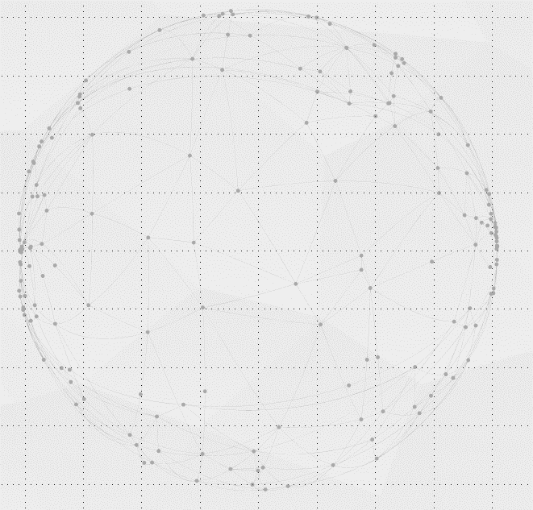












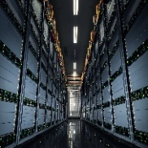
客户需求
整体架构设计
技术方案设计
成本预算
方案优势
通过XXX转型，是解决XXX痛点的关键
痛点
智能驾驶
系统太烂
系统太烂
人工智能
互联网
大数据
云计算系统
成本下降
数据价值
系统太烂
系统太烂
云计算
物联网
云计算系统
绿色环保
高效环保
……
一堆文字描述，提升了XXXX，越来越牛逼了
Notes:
虚拟化、大数据、AI，这都是目前最热门的一些技术。如果我们将他与应用在XXX的改造过程中，那么我们会产生一个XXX系统的解决方案。这个方案有成绿色环保、高可用性、智能运维的特点，能使贵司的运营成本下降，并充分挖掘数据的价值。
下面，我们来了解一下本解决方案的整体架构。

Slide 5








客户需求
整体架构设计
技术方案设计
成本预算
方案优势
整体架构
管理层
安全层
应用层
运营商应用服务
云服务管理平台
灾难备份
PaaS服务层
MySQL、Redis、Hadoop、RabbitMQ等
资源编排
监控告警
应用部署
用户授权
服务目录
资源计量
……
大数据服务
计算服务
存储服务
网络服务
灾备服务
态势感知
数据采集
数据存储
数据挖掘
云主机
VPS
云硬盘
快照
VPC
弹性IP
负载均衡
主机备份
硬盘备份
主机快照
数据服务层
操作审计
计算/存储/网络多因素、跨DC协同调度
资源调度层
访问控制
弹性计算API及集群调度
弹性计算API及集群调度
弹性计算API及集群调度
AI智能运维平台
风险识别
软件定义计算
软件定义储存
软件定义网络
故障智能预测
故障智能自愈
业务提前感知
业务数据挖掘
……
虚拟资源层
KVM
Docker
存储卸载
存储高级特性
SDN控制器
虚拟业务网关
内容加密
ESX
Hyper-V
高性能分布式存储引擎
VxLAN + vSwitch
漏洞扫描
物理资源层
塔式服务器
刀片服务器
融合一体机
SAN
NAS
TOR交换
汇聚/核心交换
FWR/DHCP
……
Notes:
接下来我将按照自底向上的顺序来介绍整体方案架构。该架构从下到上依次为物理资源，虚拟资源层，资源调度层，数据服务层，以及运行在上面的PaaS服务和各种应用。底层的物理资源通过虚拟化技术实现资源的池化。为了实现各种资源调度的调度，该架构建立了统一的资源调度层。架构再往上递进至数据服务层，在这层，用户已经可以使用到一些IaaS服务，例如云主机、VPC、负载均衡之类。再往上递进，一些PaaS服务及各种实际应用在此基础上运行。
架构的右侧还有管理层和安全层两个贯穿于整个系统的层。其中，通过云服务管理平台，运维人员可以对资源进行统一的管理和监控。通过AI智能运维平台则能对业务故障实现智能化处理。最右侧的安全层应用多种安全保障技术保证整个系统的安全运行。
最终形成物理分散，逻辑统一，业务驱动，云管协同的云数据中心。

Slide 6
客户需求
整体架构设计
技术方案设计
成本预算
方案优势
虚拟化
计算虚拟化
存储虚拟化
网络虚拟化
KVM
Docker
LVM
存储高级特性
NFV/SDN
虚拟业务网关
CPU虚拟化+内存虚拟化
高性能分布式存储引擎
VLAN + VPN
虚拟化四大特点
分区
隔离
封装
独立
软硬件解耦合，实现从硬件相互孤立的资源孤岛向融合资源池过渡。
……
Notes:
各位评委好，我叫柳灌伦，下面将由我来介绍一下，我们团队在本次解决方案中所用到的一些关键技术。
1.首先是虚拟化技术，所谓虚拟化技术，即在计算、存储，以及网络三个方面，将上层系统与软件解耦和，把原本在物理上相互隔离的硬件资源，抽象为共享资源池。
2.这样一来，云操作系统可直接从资源池中分配资源，从而形成统一调配，灵活使用的IT资源池。

Slide 7

客户需求
整体架构设计
技术方案设计
成本预算
方案优势
扁平化、模块化结构
扁平化
核心层/汇聚层
简化网络结构
降低部署和维护成本
使用链路聚合提高业务带宽
使用冗余链路提高网络健壮性
接入层
模块化
核心层/汇聚层
保障各种数据业务的独立
支撑各业务互访关系
确保业务的安全隔离要求
管理层/业务层
业务服务区
运维管理区
网络服务区
Notes:
同时，在网络拓扑层面，我们采用了扁平化、模块化的网络结构。
在扁平化网络结构中，通过将原有三层网络结构简化为二层网络架构的方式，在满足用户对资源访问的需求的条件下，既简化了网络结构，又具有较强的灵活性，同时又能大大减少部署和维护成本。
同时，为了提高网络可靠性，我们通过增加冗余链路的方式，提高了网络健壮性。为了提升交换速率，我们在网络汇聚层使用了链路聚合技术提高带宽，提升用户使用体验。
而为了保障各类数据业务的独立，我们采用了模块化的网络结构，即将不同类别的服务与管理面进行分离。这样，就能在同一机房中，使用网络虚拟化技术，（如Vlan），将不同业务的流量进行分离。从而确保业务的安全性隔离要求，提升网络安全系数。

Slide 8
客户需求
整体架构设计
技术方案设计
成本预算
方案优势
快速部署
轻量化
资源隔离
应用优势
应用优势
启动快
资源占用小
不同容器运行不同业务
用户实例之间相互隔离
更加快速和高效的交付和部署
提高资源利用率
实现“一次封装，持续集成，持续部署”
更加快速和高效的交付和部署
提高资源利用率
实现“一次封装，持续集成，持续部署”的应用效果
高效部署
可移植性
启动时间短
大量节约测试、部署的时间
Docker 容器灵活性高
可在多种平台移植
Notes:
针对业务上线慢，部署不便的情况，我们使用了docker进行快速部署，通过利用其轻量化、资源隔离，高效部署，可移植性的特点，实现更加...快速和高效的交付和部署
提高资源利用率
实现“一次封装，持续集成，持续部署”的应用效果

Slide 9


客户需求
整体架构设计
技术方案设计
成本预算
方案优势
负载均衡
故障自愈
服务实时监测
业务平滑过渡
提高服务可靠性
负载均衡
弹性伸缩
智能资源调度
业务灵活部署
提高资源利用率
负载均衡
Notes:
同时，我们采用负载均衡技术，实现了故障自愈和弹性收缩的应用场景。
所谓弹性自愈，即在服务运行过程中，对服务器进行实时监测，针对故障服务器进行提前热备，从而及时更换服务器，实现业务的平滑过渡，提升服务可靠性。
而弹性伸缩，是指在业务运行过程中，对资源进行智能调度，在业务高峰时，打开备用服务器，提升服务效率；在业务低谷时，关闭冗余服务器，从而灵活部署业务，提高资源利用率。
那么，在资源池化之后，如何建立平台对资源进行整体的统筹管理呢，有请我们的下一位组员向大家进一步讲解。

Slide 10
大数据处理目的
数据检索
数据挖掘
提前预警
图片图片
……
图片图片
客户需求
整体架构设计
技术方案设计
成本预算
方案优势
大数据处理平台
FusionInsight
HD
结构化数据
非结构化数据
推荐
批处理
Spark
线性回归
神经网络
朴素贝叶斯
随机森林
……
视频
图片
文件
分布式存储
SQL
NoSQL数据库
分类
数据并行挖掘
MapReduce
……
文本
日志
表
聚类
实时流处理Storm
PB级数据存储
》
分布式文件系统
》
高性能大数据分析
实时数据处理
》
机器学习挖掘数据
》
海量模型部署应用
Notes:
针对现在大数据时代的数据挖掘需求，我们也建立了我们的大数据处理平台解决方案。进行大数据处理，首先是要对采集的数据进行存储，我们将各种结构化的数据存入关系型数据库，而各种非结构化的数据存入各种NoSQL数据库和分布式存储，例如Redis和HDFS等。解决完数据的储存后，我们需要对数据进行处理分析。因此，我们引入华为的分布式数据处理系统FusionInsight
HD，这个系统里内置了主流的大数据处理平台，例如Spark、MapReduce、Strom等。使用FusionInsight HD内置的平台，我们可以对大数据实现高性能的分析。如果数据工程师再辅佐于各种机器学习算法，那么我们将能训练出海量的模型并部署应用。

Slide 11



客户需求
整体架构设计
技术方案设计
成本预算
方案优势
数据洞察平台FusionInsight Miner
数据产品
金融模型产品
电信模型产品
其他模型（用户画像、推荐引擎）
FusionInsight Miner
数据探索
特征工程
建模分析
统计报表
并行化算法库（机器学习/圈分析/时空数据分析）
Notes:
虽然刚才的FusionInsight HD已经能够建立很多可能。但是我们如果我们把一个好的机器学习系统解决方案引入的话，我们将能更大的发挥数据的价值。因此，我们引入华为的数据洞察平台FusionInsight Miner。Miner基于刚才的HD系统，但是里面内置了众多机器学习算法。数据工程师可以直接使用可视化的使用这些机器学习算法。并能将模型直接保存输出为各种模型产品。

Slide 12
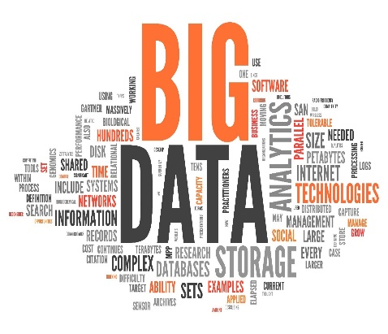
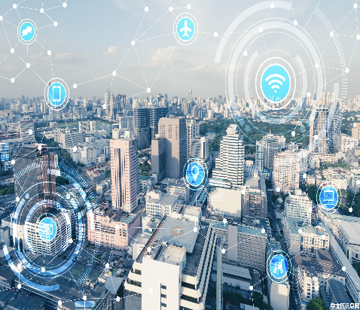
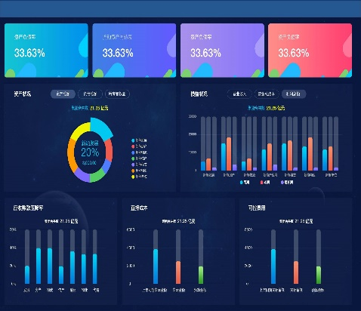



客户需求
整体架构设计
技术方案设计
成本预算
方案优势
FusionInsight Miner优点
50+
深度优化算法
交互式模型分析
拖拉拽模型构建
模型管理/发布
可视化
图形化探索过程
高性能计算
Notes:
当然FusionInsight Miner的优点不止刚才那些，我们来看一下Miner的优点。首先，数据工程师能够在Miner上基于拖拉拽操作可视化的构建一个模型，从而减少了编程的工作量，使工程师的精力集中在创造数据价值上。其次，Miner预置了众多机器学习的算法供工程师使用，因此使用Miner是很方便的，而且它的计算性能也是十分高效的。最后的模型管理阶段时，Miner能够实现模型发布和管理的可视化。

Slide 13








客户需求
整体架构设计
技术方案设计
成本预算
方案优势
容灾方案
生产中心A
同城灾备中心B
容灾管理服务器
异地灾备中心C
容灾管理服务器
灾备管理网络
灾备管理网络
灾备管理网络
磁盘阵列
数据复制网络
磁盘阵列
存储
存储
存储
同步复制
异步复制
Notes:
首先通过一个简明的数据统计为大家介绍下灾备服务的重要性，97%的局部故障会导致企业对外业务运行中断，3%的全局故障会导致企业数据丢失。可见灾备服务建设对一个公司数据中心的建设是多么的重要。为了贵公司在自然灾害等不可预知状况出现时，保证公司业务处理连续性，客户数据完整性，从目前公司的需求现状出发，我们提出两地三中心的容灾解决方案，如PPT中所示，由一个生产中心A，一个本地灾备中心B和一个异地灾备中心C组成。A中数据实时同步复制到B获得接近于零数据丢失的数据保护，B中数据定时异步复制到C中可以获得远距离的保护，避免出现区域性灾难导致业务无法恢复
为了解决客户xxxxxx的需求，我们选择两地三中心的容灾解决方案。通过建设近距离的同城数据中心获得接近于零数据丢失的数据保护，通过建设较远距离的异地数据中心获得远距离的数据保护，避免区域性的灾难导致业务无法恢复。
具体方法（不需要讲）：在生产中心部署磁盘阵列 A；在同城灾备中心部署磁盘阵列 B，两个数据中心之间通过 FC 链路实现互联，生产中心的磁盘阵列 A 与同城灾备中心磁盘阵列B 建立同步远程复制，将磁盘阵列 A 的数据实时同步到磁盘阵列 B；在异地灾备中心， 部署磁盘阵列 C，与同城灾备中心的磁盘阵列 B 建立异步远程复制，将磁盘阵列 B 的 数据定时地同步到阵列 C。在同城灾备中心和异地灾备中心部署容灾管理软件，实现对 3 个数据中心的统一容灾 管理。容灾管理软件可以展示两地三中心容灾方案物理拓扑和业务逻辑拓扑，并且支 持在同城灾备中心以及异地灾备中心一键式容灾测试以及一键式容灾恢复。
优势是什么

Slide 14




客户需求
整体架构设计
技术方案设计
成本预算
方案优势
安全方案
网络安全
虚拟化安全
数据安全
应用安全
防火墙
流量清洗
安全域划分
安全隔离
云平台加固安全
文档权限管理
数据销毁
数据加密
电子邮件安全
WEB应用防火墙
网页防篡改
Notes:
其次是关于安全方面的考虑，针对公司在网络，虚拟化，数据，以及应用方面的所面临的威胁，本解决方案主要采用了：防火墙、流量清洗、安全隔离、数据加密、电子邮件安全等技术来确保公司在系统，认证，数据层面的安全。同时也建议公司遵从一定的安全管理体系例如ISMS (信息安全管理体系),来保证公司的长期信息安全。同时也建议个人应有良好的安全意识，勤打补丁，勤杀毒。多方位，多层次的保证安全。避免不必要的损失。
防火墙：在网络边界对网络进行隔离和访问
安全域划分：安全域的划分从规划和设计上将不同用户的不同安全等级要求网络进行划分，为部署和实施隔离措施提供了依据。
流量清理：对DDoS等恶意流量进行清洗，保护网络的可用性。
网页防篡改：网页防篡改系统在网页遭非授权修改时进行恢复。
网页安全：利用信誉库、统计分析、黑白名单等方式阻止垃圾邮件进入收件箱，防止欺骗、钓鱼邮件等影响系统及用户。
安全隔离：满足租户为确保对所租用的虚拟机自身的安全而进行安全隔离的需求 。
云平台加固安全：提供针对Cloud管理应用和HyperVisor的安全加固解决方案

Slide 15
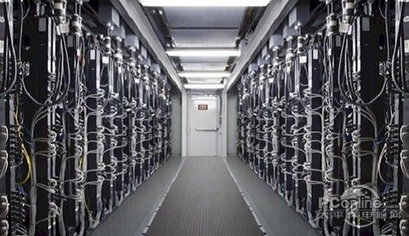
客户需求
整体架构设计
技术方案设计
成本预算
方案优势
绿色机房
制冷方案
icooling关键技术
数据中心能耗过高
70%运营成本用于能耗
30%能耗用于制冷
绿色机房
运维和管理调整
供配电系统
专员记录摸索最佳能耗
太阳能、风能的充分利用
Notes:
绿色同样是我们解决方案中考虑的一个主要内容。据统计，一个大型数据中心的电费占据了约70%的运营成本，全球数据中心每年电力消耗相当于8个三峡水电站的发电量。例如PUE为2的数据中心，在总能耗中，IT设备能耗占了一半，制冷系统能耗占约30%，这就给数据中心带来了强大的挑战。针对这一挑战，我们使用了华为公司的基于AI技术的icooling数据中心能效优化解决方案，使PUE值降低了8%。供配电系统是另一个能耗较大的环节，本团队提出充分利用太阳能、风能等清洁能源的方案。成功案例比如华为在墨西哥为Alestra的数据中心设计的一套以天然气为一次能源的冷热电三联供系统，碳排放量显著降低的同时产生能够满足整个数据中心70%左右的需求的能量。另外本团队提出在数据中心建成后，如果安排专门人员有计划地摸索、记录、调整这些运行状态数据，通过2～3年的运行即可达到最佳能耗。比如百度在北京酒仙桥的数据中心就通过2年多的不断调整和优化，将PUE从设计时的1.40降低到1.33，从而节省了大量运营成本。
（概念 不要）PUE值(Power Usage Effectiveness)是用来计算数据中心节能省电的标准，计算的方式是以“数据中心的总用电量”除以“信息中心内IT设备的用电量”

Slide 16



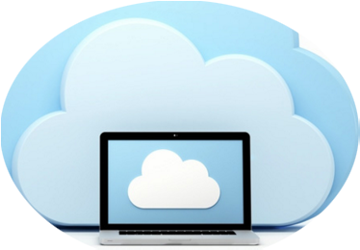


客户需求
整体架构设计
技术方案设计
成本预算
方案优势
敏捷运营,精简运维
数据处理
安全保障
绿色环保
方案优势
智能运维
快速部署
高扩展性
资源共享
统一管理
面向未来
Notes:
各位评委好，下面由我来讲述我方方案的优势，针对于您方面对的资源无法共享的需求，我方在物理层形成资源池，实现了计算共享，存储共享解决方案。对于业务部署时间慢的问题，docker提供了轻量级，高利用率的迁移模式。减少业务的准备时间投入，实现业务的快速部署。同时我们的方案是安全可靠的，提供了网络安全，数据安全，用户安全等多种安全保护，对于容灾方面，我方采取了两地三中心的结构，极大的保证了数据的安全。与此同时，我们的方案也是绿色环保的，通过对资源的合理分配，能够在业务的低谷期，满足业务要求的同时关闭一部分设备，达到降本增益的效果。最重要的是，我们的方面是面向未来的，是具有高扩展性的，能够实现（数据中心的）快速升级和平滑过度。未来将会是属于Ai，大数据的时代。我司的方案，能够最终实现智能运维，降低对于人力的依赖和提高整体的可靠性能。
最终，我们的方案成本是。。。，采用了。。原因是。。。。总共价格为。。。。希望您能满意。谢谢。
智能运维：未来的网络管理的最终管理目的是实现 网络的自运维 能够智能管理任何情况下的
面向未来：贴合未来的发展趋势 结合云计算和大数据管理方式
资源共享：存储资源 计算资源 实现共享
绿色环保：通过弹性管理 能够在业务低谷时节约能源
安全保障:提供 网络安全 数据安全 虚拟化安全 业务安全等保障
快速部署:物理资源和功能资源池化以后减少业务的上线时间 /申请资源即可使用
高扩展性:随时增加新的设备和功能，长期演进

Slide 17
客户需求
整体架构设计
技术方案设计
成本预算
方案优势
从人工管理到智能运维
人工管理
业务快速部署、响应
预测业务趋势，弹性收缩
业务预测
被动响应的故障管理功能
无法主动预测故障发生
无法主动解决故障
运维系统复杂且易出错
多种运维工具独立分散管理
运维人工操作失误多
智能运维
提前预测
提前进行故障预警
降低问题的
统一的智能平台
自动化管理，减少人为干预
减轻对于运维人员的需求
无法预测业务
无法通过目前的信息，预测未来
无法提前做出相应改变
Notes:
从人工管理到智能运维，减少对运维人员的需求，过去需要几十个人完成的检测工作，现在可以实现数据整合，通过一个可视化界面进行管理。同时由于运维人员存在误操作的可能性，采用智能运维以后，也能达到减少错误，提升可靠性的目的。
对待问题的解决方式也将发生改变，从被动修复转换为主动消除。从原本人工管理模式下的发现问题再解决问题，到如今提前对于可能存在的问题进行提前处理，减少造成的损害。
智能运维还将对于业务发展趋势作出预测，提前资源进行提前部署。例如，统计数据对下一次时刻的业务量的需求，从而提前准备增加或者减少资源投入。

Slide 18
客户需求
整体架构设计
技术方案设计
成本预算
方案优势
成本预算
类型 | 型号 | 总价
路由器 | NE404E X 8 | 80W
存储 | OceanStarage V3 | 路由器
服务器 | CH22V3 X 20 | 路由器
交换机 | CE12800 X 2 | 40W
路由器 | 路由器 | 路由器
安全 | Eudemon8000 X 2 | 路由器
运维管理平台 | ManageOne | 15w
成本总价：
Notes:
最终，我们的总体成本预算如图所示。
我们选用了。。。。设备原因是。。。。。。。
。。。。
X86服务器
在。。。方面，我们选用了。。。。由于。。。
对于。。。我们选择用两个。。。。是因为。。。
最终，我们的方案成本总价为。。。。。
谢谢各位领导，希望我们的方案能够解决您的切实需求。

Slide 19
THANK YOU

